Slide 1
Lab 10: General CPU design 2
201810766 김필규

Slide 2
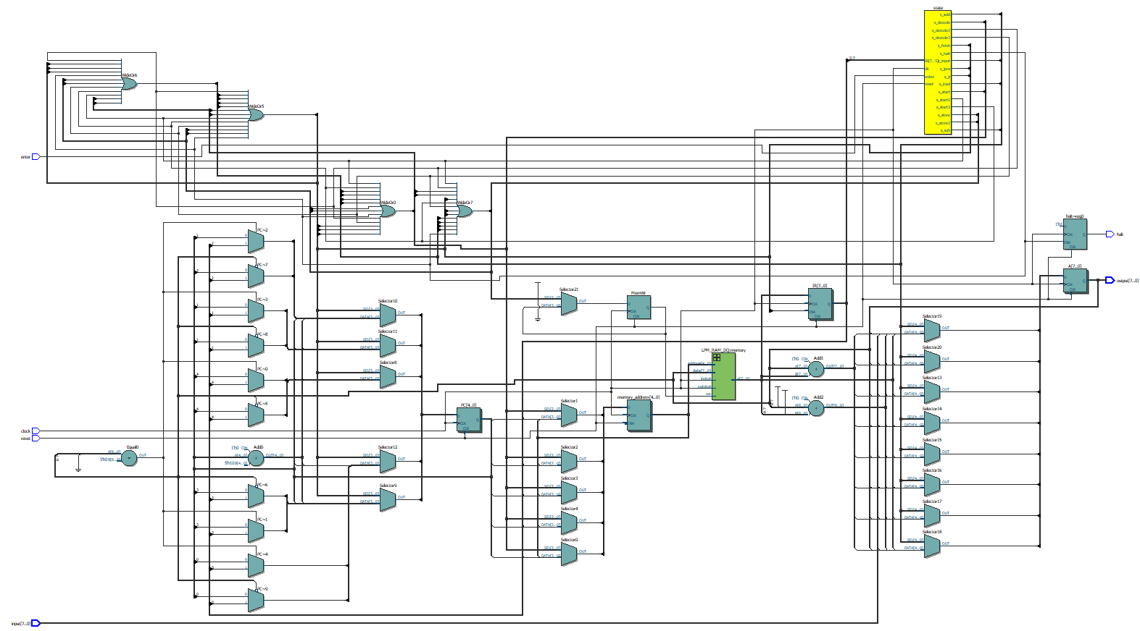
RTL view

Slide 3
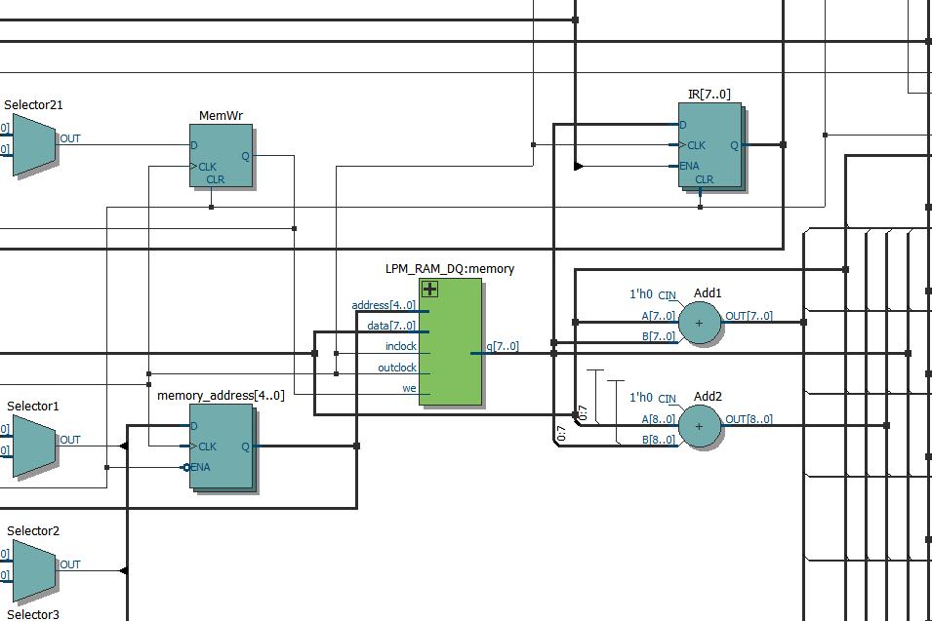
RTL view RAM
2port ram,
1. Data input 을 받고 ,내보낼 수 있다.
2. q 는 한방향 포트이다.
3. Adress 5bit, 상위 3bit 는 instrution control unit 으로 제공한다.

Slide 4
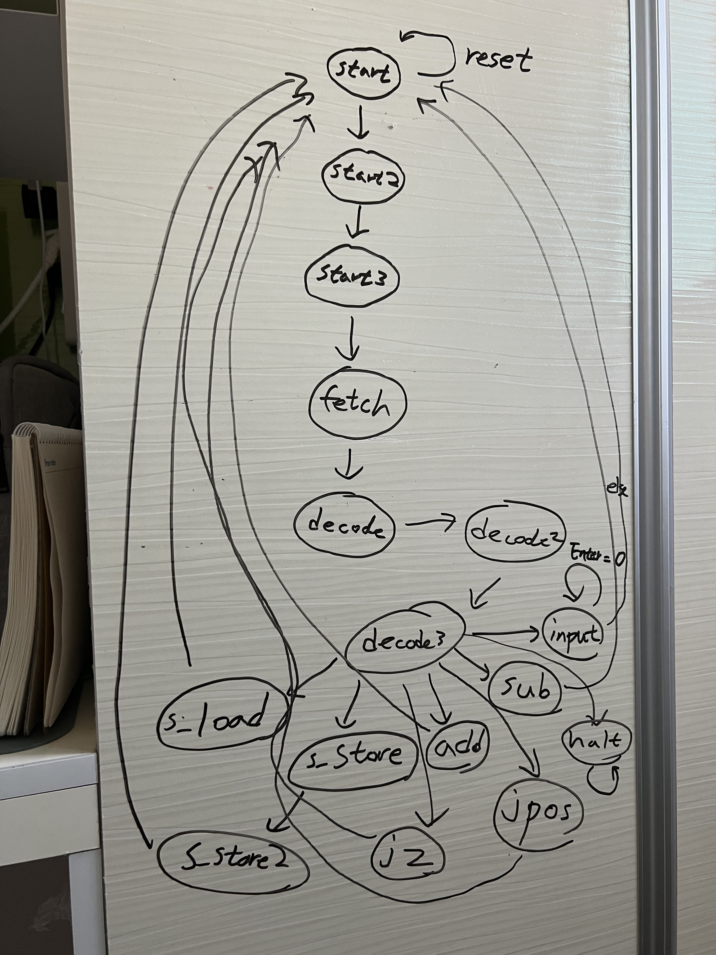
Lab 10-1 State diagram

Slide 5
Test bench Code for GCD
constant period: time := 100 ns;
begin
-- connecting testbench signals
UUT : mp_EC2 port map (clock => clock, Reset => Reset,enter => enter, Input => Input, Output => Output, halt=> halt);
clk: process
begin
clock <= '0';
wait for period/2; --for 50 ns signal is '0'.
clock <= '1';
wait for period/2; --for next 50 ns signal is '1'.
end process;
process
begin
reset <= '1';
wait for period;
reset <= '0';
wait for period*3;
Enter <= '0';
wait for 1400ns;
input <= "00000110";
Enter <= '1';
wait for period;
Enter <= '0';
wait for 1400ns;
ENTER <= '1';
wait for period;
enter <= '0';
wait;
end process;
end tb ;
library ieee;
use ieee.std_logic_1164.all;
entity mp2_tb is
end mp2_tb;
architecture tb of mp2_tb is
component mp_EC2 PORT (
clock, reset: IN STD_LOGIC;
enter: IN STD_LOGIC;
-- data input
input: IN STD_LOGIC_VECTOR(7 DOWNTO 0);
-- data output
output: OUT STD_LOGIC_VECTOR(7 DOWNTO 0);
-- control outputs
halt: OUT STD_LOGIC);
END component;
signal Clock, Reset: STD_LOGIC := '0';
signal enter: STD_LOGIC := '1';
signal Input: STD_LOGIC_VECTOR(7 DOWNTO 0) := "00000100";
signal Output: STD_LOGIC_VECTOR(7 DOWNTO 0);
signal Halt: STD_LOGIC; -- outputs

Slide 6
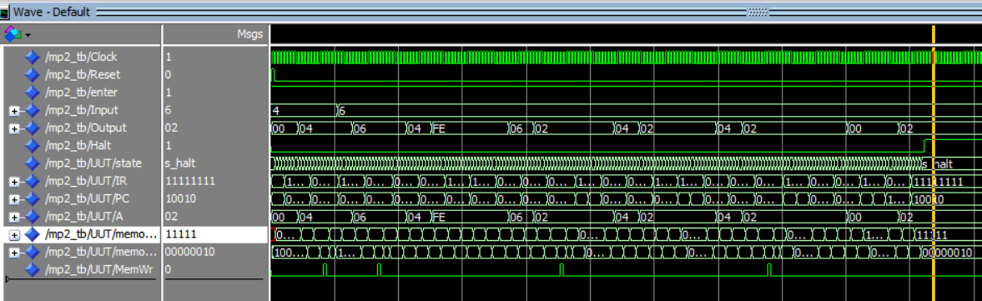
Lab 10-1 GCD 시뮬레이션
-- GCD
-- Program to calculate the GCD of two numbers
00000 : 10000000; -- input A
00001 : 00111110; -- store A,x
00010 : 10000000; -- input A
다음의 MIF 파일 내용을 볼때 PC 가 0일때와 2일때 인풋을 넣어줘야한다고 생각해서 그때 인풋을 넣어주었고, ENTER 값은 1로 해주었다. 최종적으로 6과 4의 최대공약수인 2 를 출력하며 HALT 가 1이 되었다.

Slide 7
Test bench Code for SUM
constant period: time := 100 ns;
begin
-- connecting testbench signals
UUT : mp_EC2 port map (clock => clock, Reset => Reset,enter => enter, Input => Input, Output => Output, halt=> halt);
clk: process
begin
clock <= '0';
wait for period/2; --for 50 ns signal is '0'.
clock <= '1';
wait for period/2; --for next 50 ns signal is '1'.
end process;
process
begin
reset <= '1';
wait for period;
reset <= '0';
wait for 3600ns;
Enter <= '1';
wait for period;
Enter <= '0';
wait;
end process;
end tb ;
library ieee;
use ieee.std_logic_1164.all;
entity mp2_tb is
end mp2_tb;
architecture tb of mp2_tb is
component mp_EC2 PORT (
clock, reset: IN STD_LOGIC;
enter: IN STD_LOGIC;
-- data input
input: IN STD_LOGIC_VECTOR(7 DOWNTO 0);
-- data output
output: OUT STD_LOGIC_VECTOR(7 DOWNTO 0);
-- control outputs
halt: OUT STD_LOGIC);
END component;
signal Clock, Reset: STD_LOGIC := '0';
signal enter: STD_LOGIC := '1';
signal Input: STD_LOGIC_VECTOR(7 DOWNTO 0) := "00000100";
signal Output: STD_LOGIC_VECTOR(7 DOWNTO 0);
signal Halt: STD_LOGIC; -- outputs

Slide 8
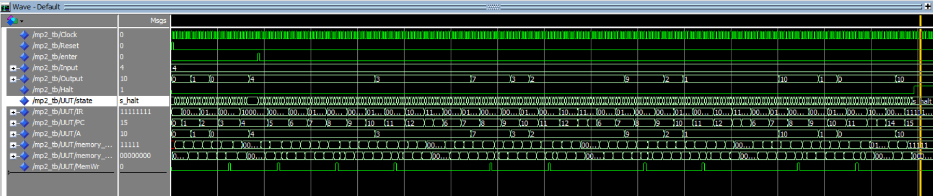
Lab 10-1 sum 시뮬레이션
주어진 코드를 시뮬레이션 해봤다. s_input 에서state를 다시 start 로 보내기위해적절한 시기에 enter 을 1로 바꿔주었다. 전체적인 모양새를 봐서 최종적으로 INPUT 4로부터 1씩 감소하고 감소된것이 더해지면서 10이 출력 output 되며 halt 로 마무리된것을 확인할 수 있다. 한단계씩 차례대로 분석해보자.

Slide 9
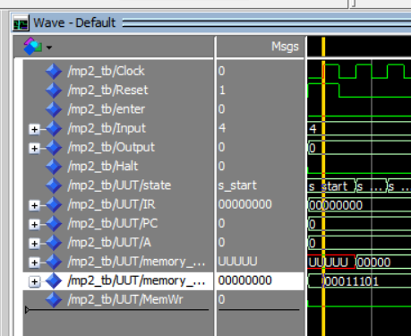
Lab 10-1 SUM 시뮬레이션
가장 초기의 RESET 단계
PC ,IR ,A ,MemWr ,halt 가 0 으로 초기화 되고 state 는 s_start 로 초기화 되었다. 메

Slide 10
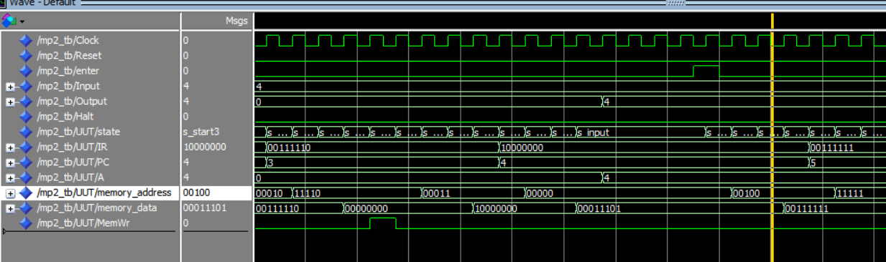
Lab 10-1 SUM 시뮬레이션
Enter 를 1로 바꿔 주면서 start state 로 회귀했고 memory address 는 00100 으로 (store의 기능) , memory 00011101 에 4를 저장시켰다.

Slide 11
Lab 10-2 count down mif 작성
-- Program to countdown from an input to 0
00000 : 10000000; -- input A
00001 : 00111111; -- store A,n
00010 : 00011111; -- load A,n -- decrement A
00011 : 01111101; -- sub A,one
00100 : 00111111; -- store A,n
00101 : 10100111; -- jz out to 00111
00111 : 11000010; -- jp loop 00010
01000 : 11111111; -- halt
11101 : 00000001; -- one
11111 : 00000000; -- n
END;

Slide 12
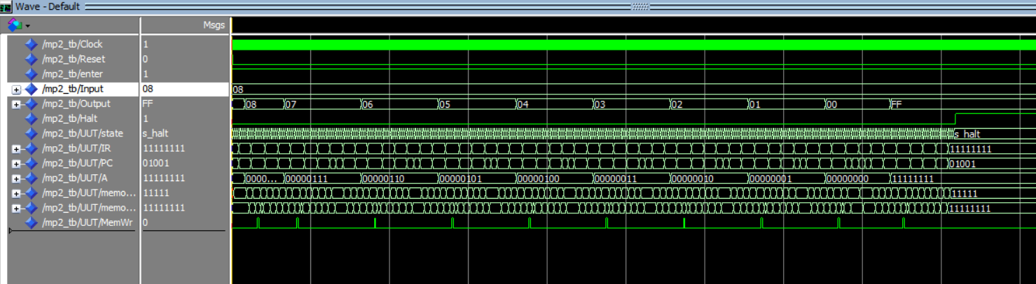
Lab 10-2 count down 시뮬레이션 전제화면
Output 을 확인해볼때 8부터 countdown 되는것을 확인할 수 있다. 0이되었을떄 jz 가 halt 로 pc를 바꾸며 종료된다.

Slide 13
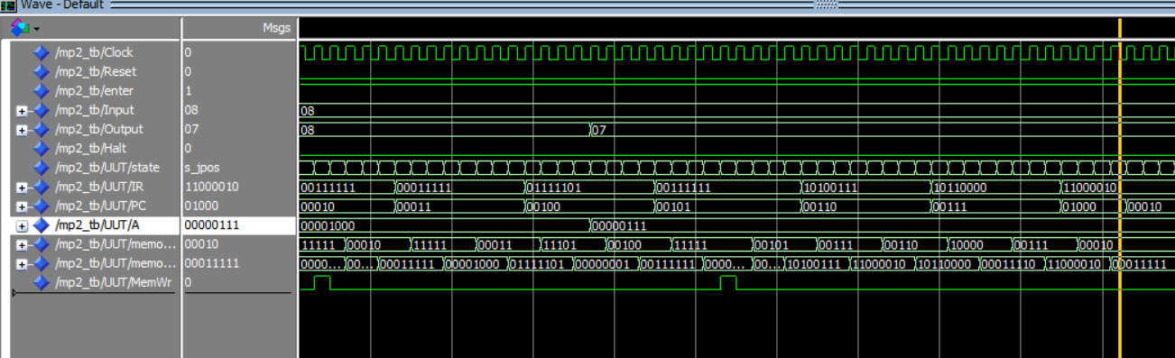
Lab 10-2 count down 시뮬레이션
유심히 체크했던부분은 jpos 이후 loop를 돌게 만드는 것이었다. PC 00111 에서 0이 아니라 jz 를 지나치고 01000에서 00010 - A load 로 점프 시켰다.
INPUT 은 제일 처음에 한번만 영향을 끼치기에 ENTER 을 1 로 고정해도 무관했다.

Slide 14
DISCUSSION
Mif file 을 직접 수정해가면서 count down 을 수행하도록 하면서 전반적인 프로세스의 구조를 이해 하게 되었습니다. 처음엔 0 과 1 로만 보였던 8bit 의 숫자열이 의미하는 바가 눈에 익게되니 제가 컴퓨터가 된 기분었습니다.
memory 가 연산 프로그램과 데이터를 동시에 저장한다는 부분이 이해가 잘 안갔었습니다. 직접 mif 수정하는 과정을 수행하며 앞의 3bit 와 뒤의 5bit의 상관관계를 이해하고나니 전체적으로 이해할 수 있었습니다.

